Slide 1
Számítógép védelme
Készítette: Bartek Áron

Slide 2
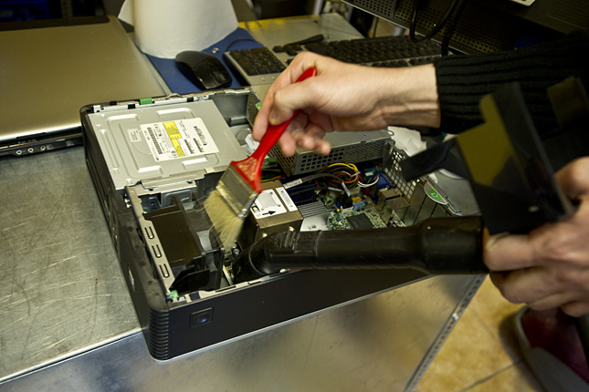
Fizikailag
Biztonságos környezet
Gépház és tartalmainak karbantartása

Slide 3
Szoftveresen
Vírusírtók

Slide 4
Vírusírtók
Vírusirtó = Antivírus program
Ellenfelei
Két fajta alapelv: Reaktív és heurisztikus

Slide 5
Kártevők
Trójai programok
Számítógépes vírusok

Slide 11
Köszönöm a figyelmet!
Források: https://tinyurl.com/2p8nyxp4

